Slide 1



KHỞI ĐỘNG

Slide 2
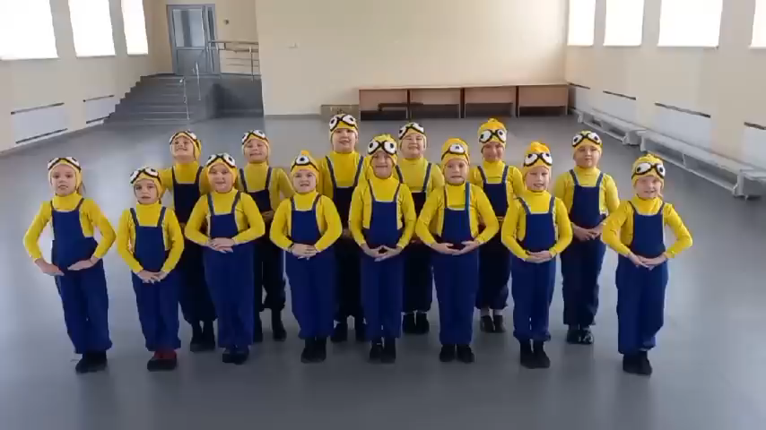

Slide 3



Tiết 15
- Đọc nhạc: Bài đọc nhạc số 2
- Lí thuyết âm nhạc: Nhịp 2/4

Slide 4
Nội dung 1
Đọc nhạc: Bài đọc nhạc số 2

Slide 5
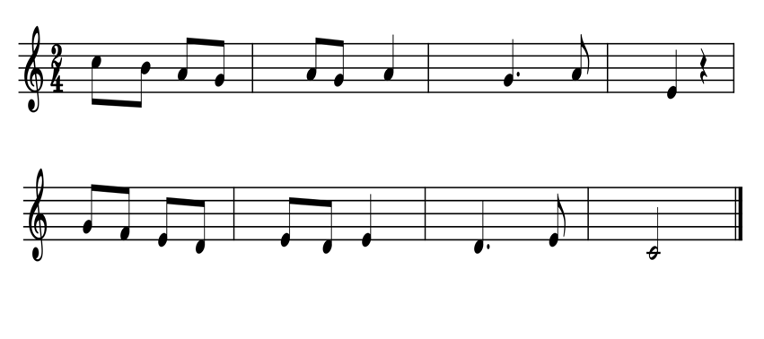

Tìm hiểu về bài nhạc:
Bài đọc nhạc số 2
Cao độ: Đô, rê, mi, pha, son, la, si, đố
Trường độ: Nốt đen, nốt móc đơn, nốt trắng, nốt đen chấm dôi

Slide 6
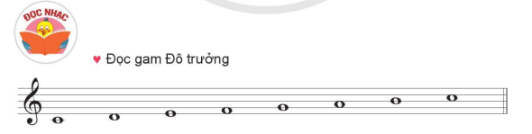
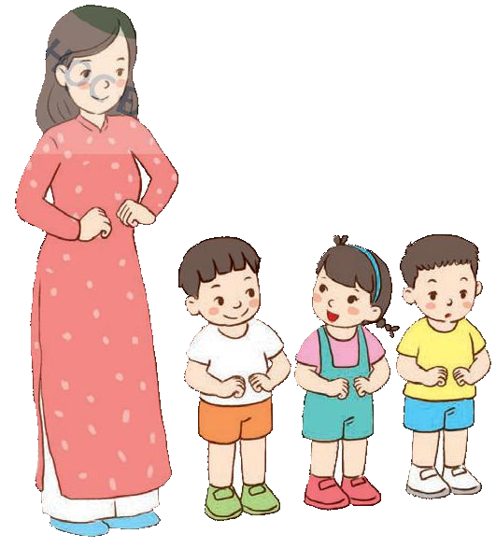


Slide 7



Slide 8
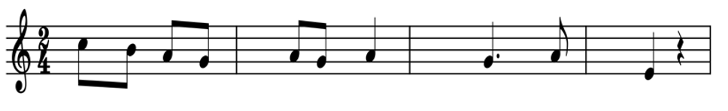
ĐỌC NHẠC TỪNG CÂU
Câu 1:

Slide 9
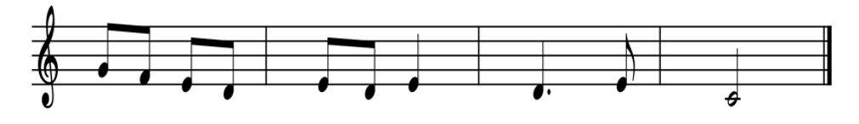
Câu 2:

Slide 10
Ghép toàn bài:
Bài đọc nhạc số 2

Slide 11

Đọc nhạc kết hợp gõ đệm theo phách
Bài đọc nhạc số 2

Slide 12







Đọc nhạc kết hợp kí hiệu bàn tay
Bài đọc nhạc số 2

Slide 13
Nội dung 2:
Lí thuyết âm nhạc: Nhịp 2/4

Slide 14
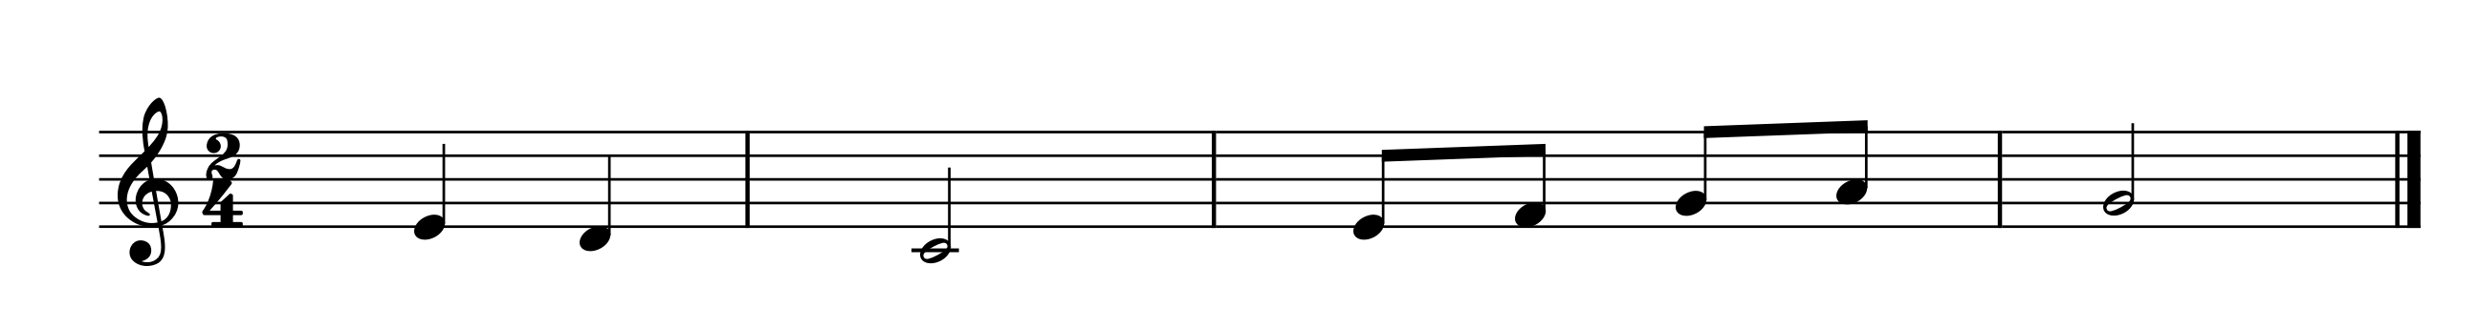
- Nhịp 2/4 gồm có hai phách trong một ô nhịp, mỗi phách có giá trị trường độ bằng một nốt đen. phách một là phách mạnh phách hai là phách nhẹ.
- Nhịp 2/4 thường có tính chất khỏe khoắn vui tươi nhịp nhàng…
Ví dụ:

Slide 15
Luyện tập:
- Tìm và kể tên một số bài hát viết ở nhịp 2/4 mà em đã học
Bắc kim thang, Thật là hay, Mẹ đi vắng…..

Slide 16
- Nghe một bản nhạc viết ở nhịp 2/4 để cảm nhận tính chất của bản nhạc. Dùng nhạc cụ gõ đệm theo phách mạnh và phách nhẹ
Bài hát: Bắc kim thang

Slide 17
Tiết 15
- Đọc nhạc: Bài đọc nhạc số 2
- Lí thuyết âm nhạc: Nhịp 2/4

